Slide 1
Diagénesis
Boggs (1992) la define en sentido amplio como la agrupación de todos los procesos que actúan modificando el sedimento después del depósito. El efecto neto de estas modificaciones diagenéticas es promover asociaciones de minerales siliciclásticos inicialmente incompatibles hacia condiciones de equilibrio químico que están más en concordancia con el ambiente diagenético.

Slide 3
Los procesos diagenéticos actúan desde el momento de depósito hasta el inicio del metamorfismo o hasta que los sedimentos vuelven a ser expuestos a la acción de la meteorización. Las profundidades a la que tiene lugar varía entonces desde la interfase de depósito hasta quizás 10 km o más. No existe un límite superior claro, aunque habitualmente se considera que actúa a temperaturas menores a 300 ° C y a presiones menores a 1-2 kb.

Slide 4
Transformaciones del espacio inersticial
Compactación: deformación mecánica de micas

Slide 5
Deformación mecánica de micas

Slide 6
Contacto cóncavo-convexo

Slide 7
Cemento carbonatado basal
Neoformaciones minerales

Slide 8
Cemento de poros de óxido de hierro

Slide 9
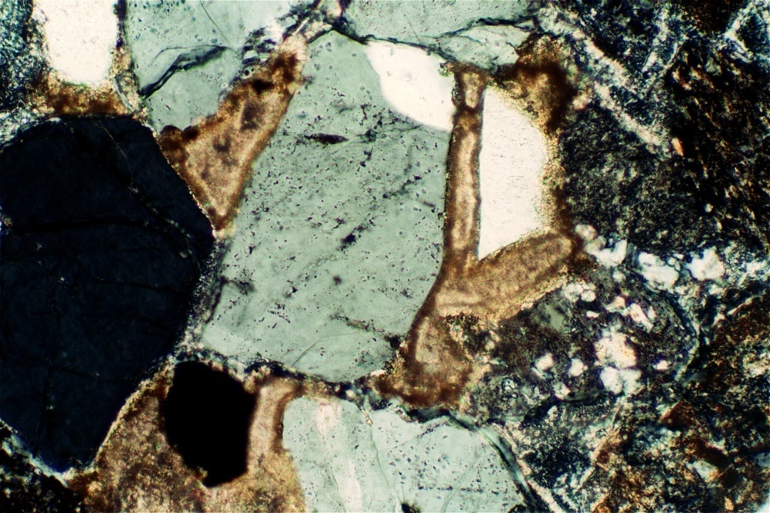
Cemento pelicular de óxido de hierro, cemento carbonatado de poros

Slide 10
Quartz Cements
Overgrowths- rim of cement where the quartz cement is chemically attached to the crystal lattice of existing quartz grains
Syntaxial- when overgrowth retains crystallographic continuity of the grain

Slide 13
Metasomatismo y corrosión de Q Y Fp por carbonatos.

Slide 14
Metasomatismo y corrosión de Q por carbonatos, cemento pelicular de clorita

Slide 15
Metasomatismo de chert por carbonatos

Slide 16
Metasomatismo de feldespato por sericita

Slide 17
Metasomatismo y corrosión de Q Y Fp por carbonatos.
Transformaciones de los componentes

Slide 18
Metasomatismo y corrosión de Q por carbonatos, cemento pelicular de clorita

Slide 19
Porosidad de disolución

Slide 20
Neomorfismo agradante de cemento carbonatado basal

